Slide 1

¿VAMOS A JUGAR?
Descubriendo los animales
IGNACIO PEREIRA LAVOZ
FONOAUDIOLOGO “ESCUELA DE LENGUAJE LAUDELINA ARANEDA “

Slide 2

MENÚ
SILUETAS
ROMPECABEZAS
Animales y sus crías
Descubriendo los sonidos

Slide 3



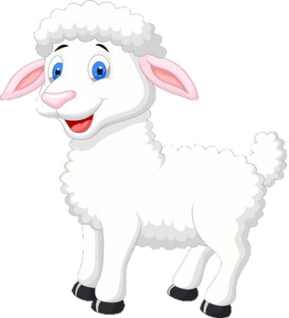

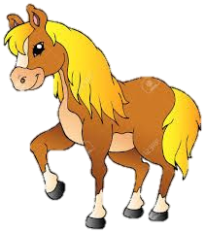

Identifica al animal con su cría

Slide 4

Siguiente

Slide 5

Volver

Slide 6
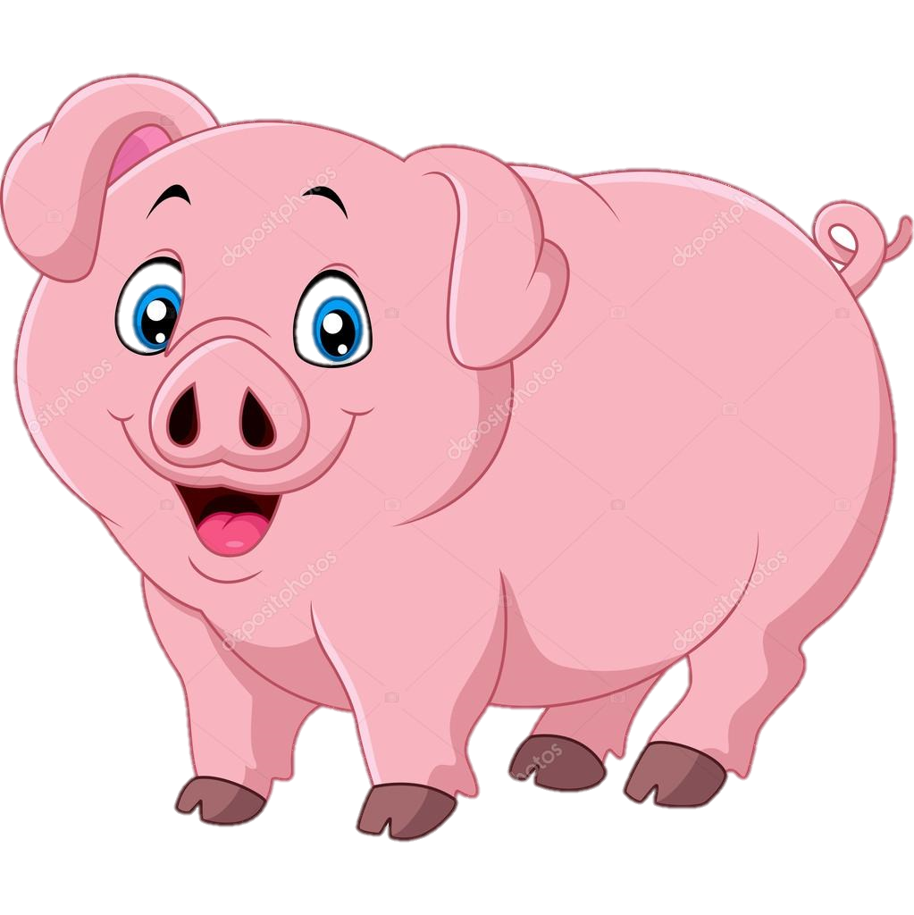


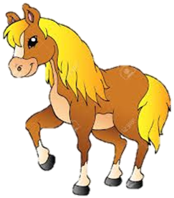



Slide 7
Siguiente

Slide 8
volver

Slide 9
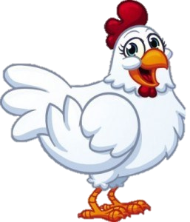






Slide 10
MENÚ

Slide 11


Slide 12
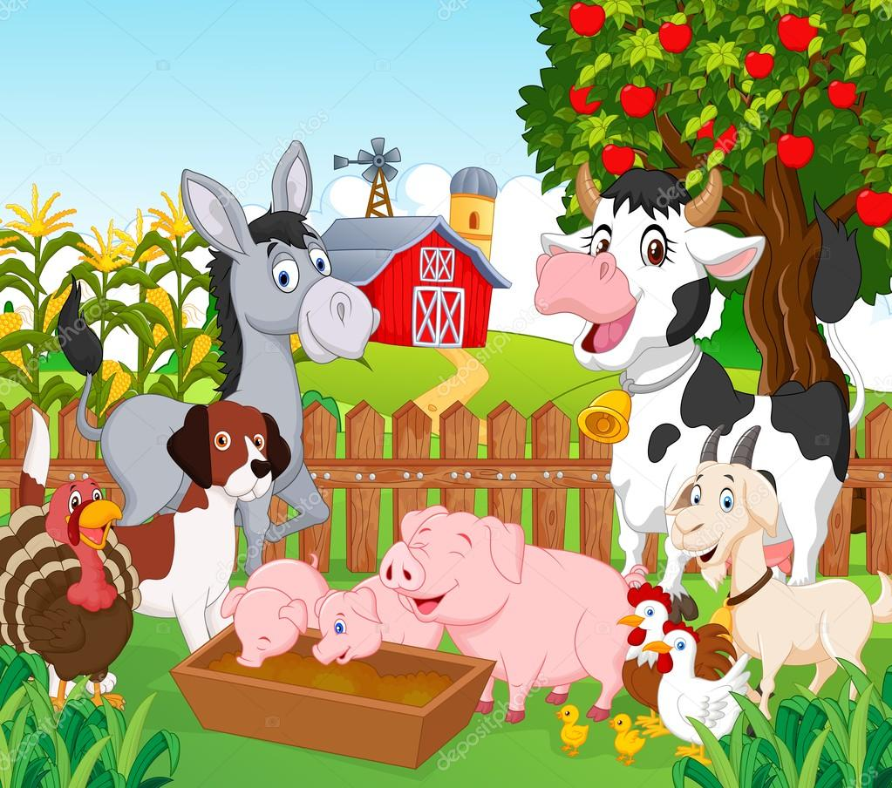
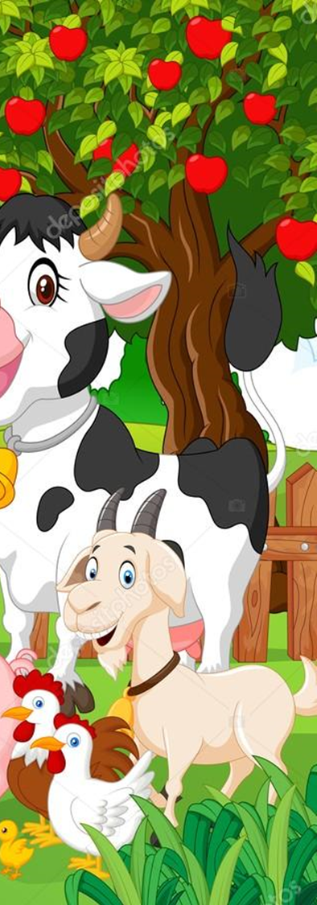
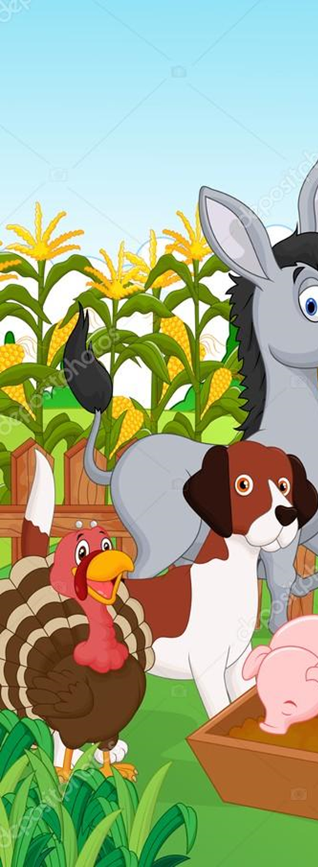
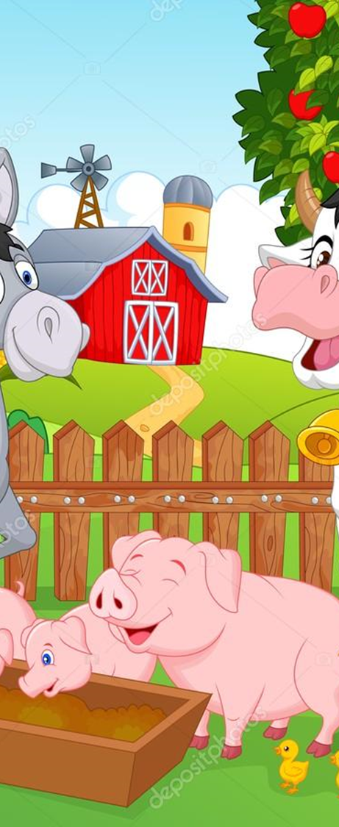
3
6

Slide 13

MENÚ

Slide 14









Slide 15

MENÚ

Slide 16

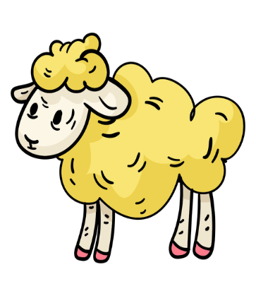




¡A JUGAR!

Slide 17



Slide 18

Inténtalo nuevamente

Slide 19

Siguiente

Slide 20



Slide 21

SIGUIENTE

Slide 22

INTÉNTALO NUEVAMENTE

Slide 23



Slide 24
MENÚ

Slide 25
INTÉNTALO NUEVAMENTE

